Slide 1
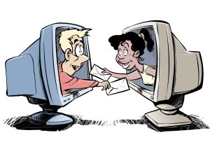
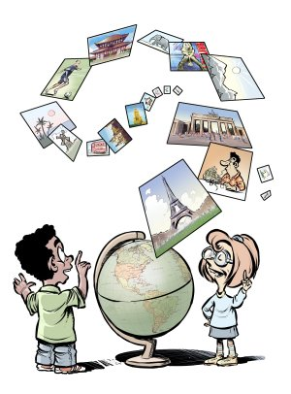
Международный интернет-проект «Взгляд иных»
Для учащихся, изучающих немецкий язык, как иностранный.

Slide 2
„Das Bild der Anderen“ ist ein internationales E-Mail-Projekt für jugendliche Deutschanfänger. Sein Ziel ist es, die Lernenden schon nach den ersten Deutschstunden dazu zu motivieren, in der Fremdsprache Briefe zu schreiben. Das „Bild“ bietet SchülerInnen die Gelegenheit zu erzählen und Fragen zu stellen, sich ein Bild von Gleichaltrigen in fremden Ländern mit anderem kulturellen Hintergrund zu machen – und sich gleichzeitig bewusst darüber zu werden, wer sie selbst sind.

Slide 3
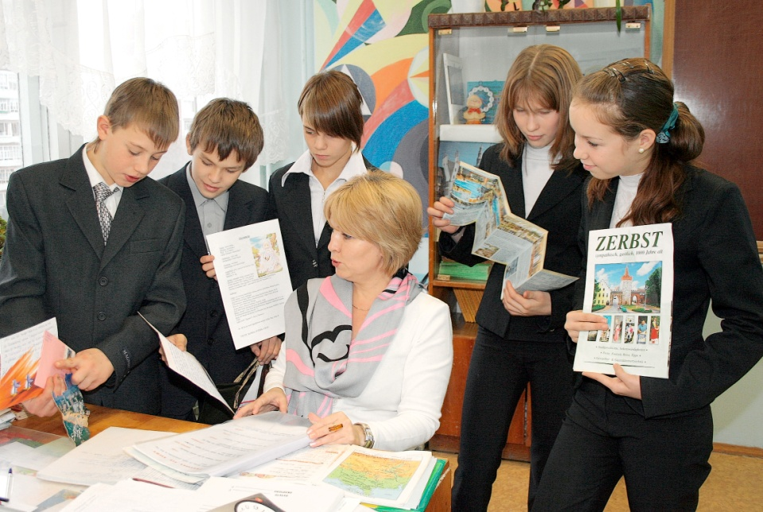
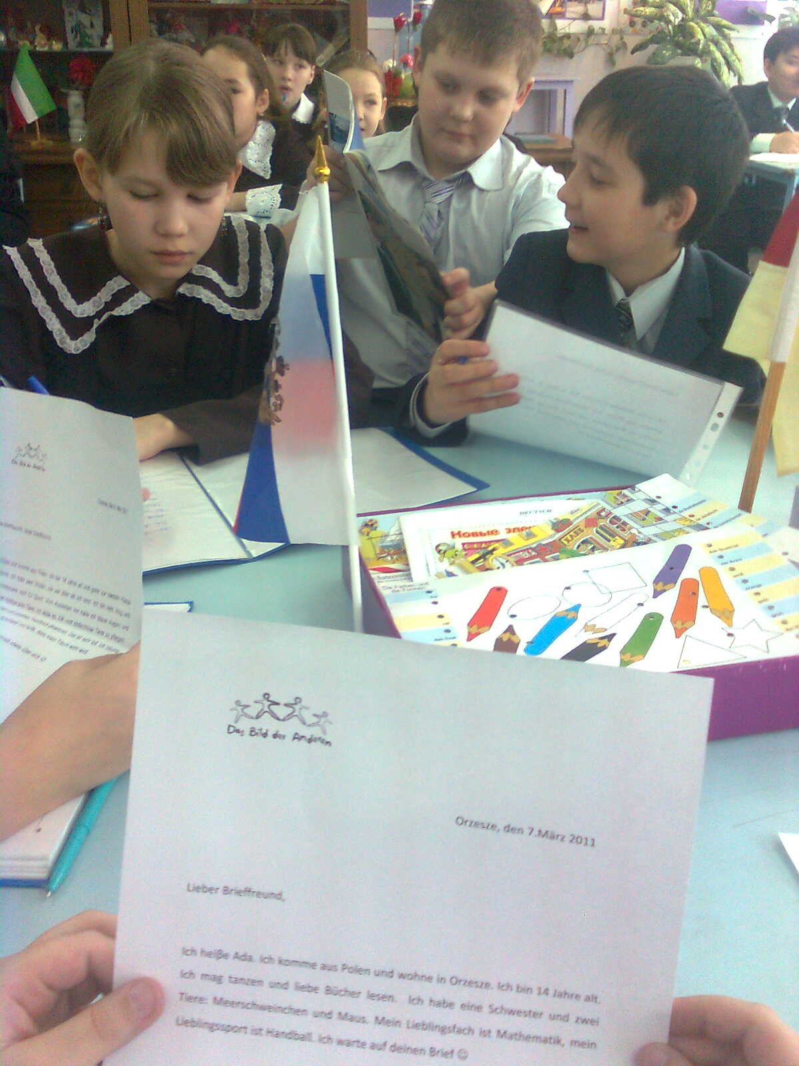

Slide 4
Was das Projekt bringt:
die SchülerInnen können v.a. ihre Lese- und Schreibfertigkeit verbessern, Wortschatz und Grammatikstrukturen festigen sowie den Umgang mit Computer und Wörterbuch lernen.
auch die schwächeren LernerInnen bekommen Erfolgserlebnisse, verlieren die Angst vor dem Schreiben und werden selbstständiger
das Lernen wird lebendiger und die allgemeine Motivation Deutsch zu lernen steigt, da die Kommunikation “echt” ist.
de Lernenden beschäftigen sich mit der Kultur und dem Alltag des Briefpartners, es werden Kontakte geknüpft und manchmal sogar Freundschaften geschlossen.

Slide 5
Das "Bild der Anderen" ist ein Projekt für Lernergruppen, die möglichst im gleichen Alter sind und beide Deutsch als Fremdsprache benutzen. Es ist nicht für Muttersprachler aus deutschsprachigen Ländern gedacht (wer Partner aus Deutschland, Österreich oder der Schweiz sucht, den möchten wir auf Initiativen wie z.B. eTwinning verweisen).

Slide 6
Meinungen von SchülerInnen zum „Bild“-Projekt
Pernille:
Ich finde, es ist eine tolle Idee mit noch einer Klasse zu schreiben. Nur nicht mit einer deutschen Klasse, denn es ist am besten, sie sind auf derselben Ebene wie wir. Ich finde, es macht riesig Spaß, mit einer Klasse aus einem fremden Land zu korrespondieren, und dass wir sehr viel davon lernen!
Erik:
Ich fand es toll, mit anderen Kindern zu schreiben!! Beim Lernen aus dem Deutschbuch lernt man die Basis, jetzt konnten wir unser Können anwenden.
Steijn:
Eine lehrreiche Erfahrung, Leute aus anderen Ländern kennen zu lernen. Wie man dort lebt usw. Mit Projekten wendet man die Theorie auf angenehme Weise an. Außer besser Deutsch lernt man eine andere Kultur kennen.
Martijn:
Nach meiner Ansicht ist dies lehrreicher als eine Sprache lernen aus einem Buch: man muss Deutsch reden, sonst versteht man einen nicht. Man kann es vergleichen mit einem Urlaub in Frankreich: wenn man sich verständigen will, muss man Französisch reden.

Slide 7

"Das Bild der Anderen" entstand 1989 im Rahmen des European Schools Project (ESP). ESP wurde 1988 von Mitarbeitern der Universität Amsterdam gegründet. Man kam dort auf die Idee, den Unterricht zu verbessern, indem man die außerschulische Realität ins Klassenzimmer holt und damit die Wände des Klassenzimmers "niederreißt".
Diese Idee war vielleicht nicht revolutionär, das gewählte Medium E-Mail dagegen war seinerzeit fast reine "Science Fiction". Die ersten ESP-Schulen schafften sich damals 1200-Baud-Modems an – heute sind Breitband-Anschlüsse Standard! (Lesen Sie im weiter im Lehrerhandbuch des Download-Verzeichnisses).
"Das Bild der Anderen" wurde 2001 von eSchola als eines der 100 besten E-Learning-Projekte ausgezeichnet.

Slide 8
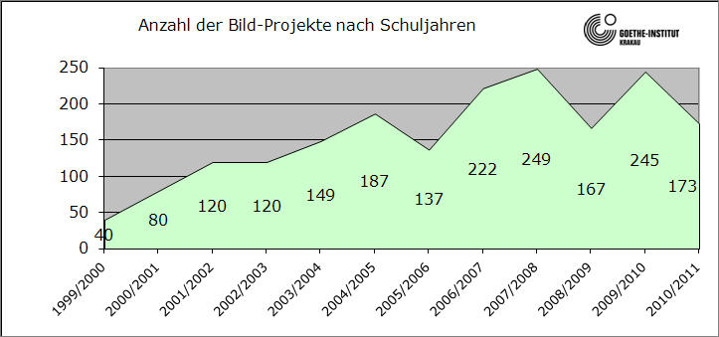
Entwicklung
Jedes Jahr nehmen mehrere tausend Deutschlernende aus der ganzen Welt an "Bild"-Projekten teil. Die folgenden Abbildungen stellen die Entwicklung der letzten Jahre dar bzw. die Länder, aus denen die meisten ProjektemacherInnen kommen.
Die Entwicklung des "Bildes" seit 1999:

Slide 9
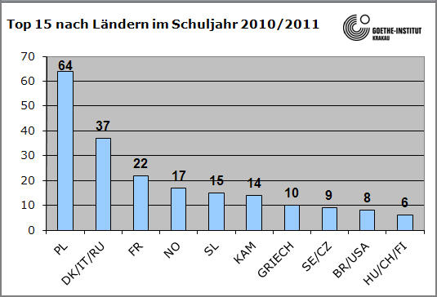
So verteilen sich die Projekte auf die einzelnen Länder

Slide 10
Lehrermeinungen
E-Mail-Projekte können bereits im Anfangsunterricht Deutsch eingesetzt werden? Ja! Seit vielen Jahren beweisen die Projekte "Das Bild der Anderen", dass 10-15-jährige SchülerInnen schon nach kurzer Zeit Deutschunterricht mit anderen DaF-Klassen kommunizieren können."
Reinhard Donath, Deutschland
"An eurem Werk gefällt mir besonders gut, dass es so gemacht ist, dass wohl wirklich jeder auch ohne E-Mail-Erfahrung gleich in ein Projekt einsteigen kann - es wird einem so leicht wie nur irgend möglich gemacht, mit Erklärungen, die auch für Internet-Anfänger verständlich sein dürften, und Arbeitsblättern, die bei der Unterrichtsgestaltung sicher sehr hilfreich sind und viele schöne Anregungen liefern."
Felix Bubenheimer, Deutschland

Slide 11
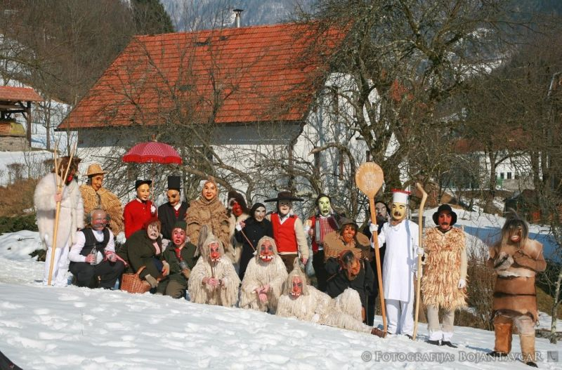
"Dieses Projekt ist in den Unterricht integriert, sodass man zu den in jedem Anfängerbuch vorhandenen Themen wie Familie, Hobby, Wohnen, Schule usw. Briefe schreibt. Auf diese Weise werden diese Inhalte lebensnah, man schreibt mit mehr Spaß und erwartet gespannt die Antwort vom Partner. Im Unterschied zu gewöhnlichen Brieffreundschaften ist diese Korrespondenz gelenkt und erfolgt nach den im voraus vereinbarten Themen und mit Hilfe von speziell zu diesem Zweck erstellten Material."
Virdjinija Pasku, Jugoslawien
Fasching in Cerkno

Slide 12
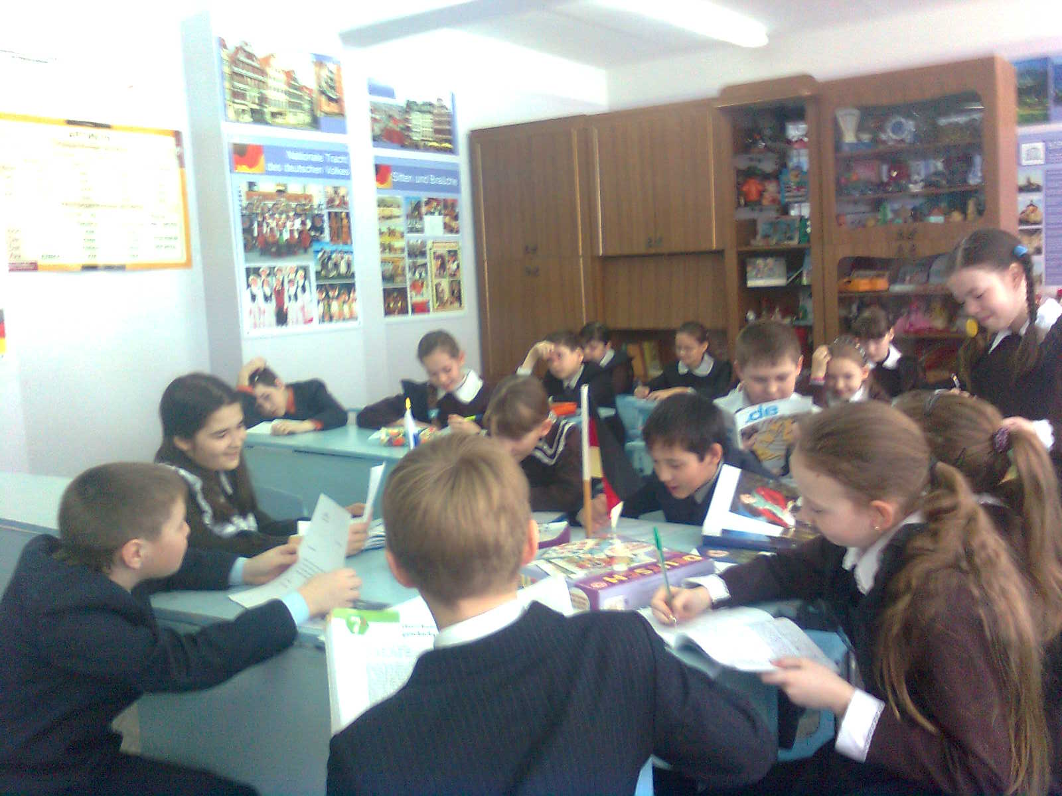
"Zunächst möchte ich mich bei Ihnen für diese wunderbare Möglichkeit ganz herzlich bedanken! Die Teilnahme am Projekt bereitet meinen Schülerinnen und mir viel Freude! Die Studentinnen sind sehr motiviert und geben sich viel Mühe. Für den Unterricht ist das Projekt wirklich ein "Geschenk", ganz meine Meinung! Auch die "Bild"-Materialien sind ein gutes Hilfsmittel, das mir bei der Arbeit am Projekt mit Rat und Tat beisteht. Als Projektanfänger hat man ja immer Fragen, und das Material erweist sich dabei als unentbehrlicher Wegweiser!"
Irina Bajewa, Russland

Slide 13
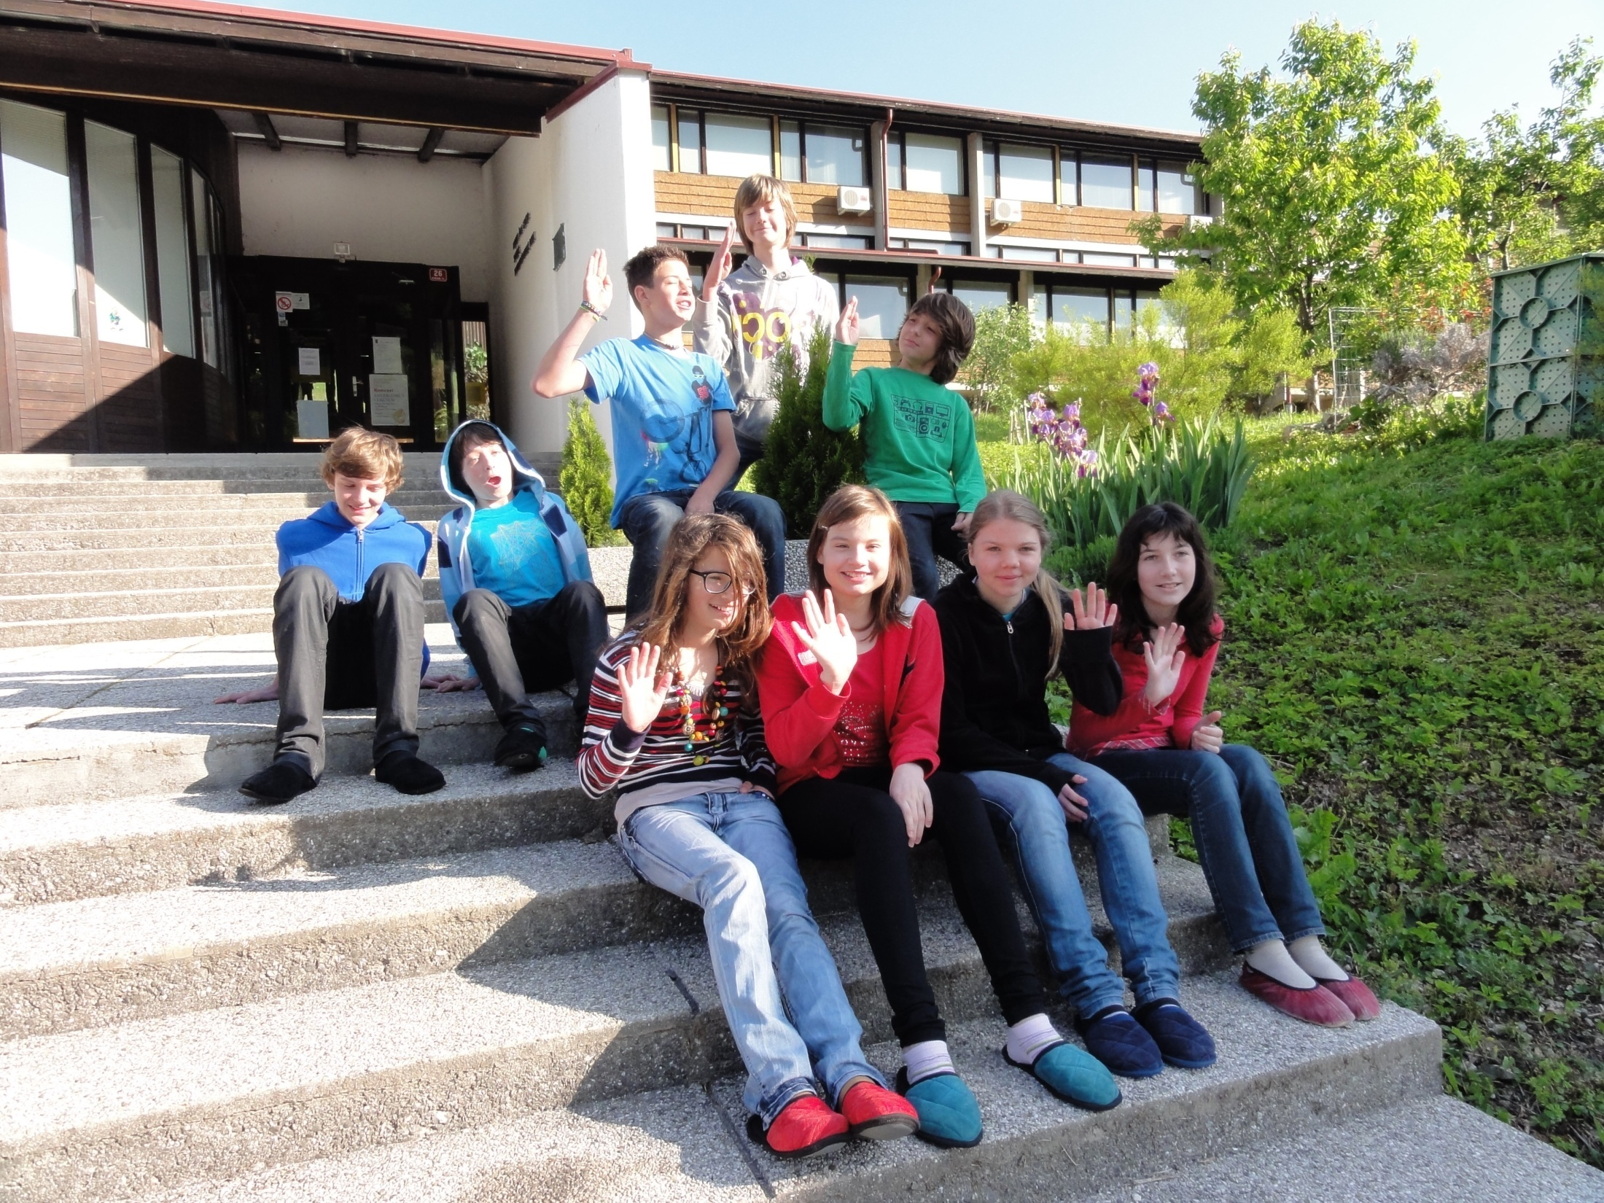
"Wir sind alle (ich und die Schüler) begeistert!!!!!!!
......trotzt der vielen (!!!) zusätzlichen Arbeit, die für mich am Anfang damit verbunden war, z.B. Listen schreiben, speichern der Briefe, ausdrucken etc. Mehrere SchülerInnen haben auf der Schulhomepage geschrieben, dass das Abschicken des ersten Briefes die interessanteste Deutschstunde überhaupt war, worauf andere Lehrer zu mir kamen und sich erkundigten, welches Projekt denn da am Laufen sei, bei so viel Schülerbegeisterung!!! Ich hoffe, dass das "Bild"-Projekt wächst und gedeiht und in möglichst viele Klassen Einzug hält. Das hat es verdient, denn es ist ein sehr gutes, weil Schüler motivierendes und zukunftsorientiertes Projekt!!!"
Elinor J., Israel

